Slide 1

ПОДПРОГРАММА «ДОСТУПНАЯ СРЕДА»
МУНИЦИПАЛЬНАЯ ПРОГРАММА «КОМПЛЕКСНОЕ СОЦИАЛЬНОЕ РАЗВИТИЕ ОЛЬГИНСКОГО МУНИЦИПАЛЬНОГО ОКРУГА»
НА 2023-2025 годы
ИТОГИ 2022 ГОДА
Постановление от 23.06.2023 № 445
2023

Slide 2

Цель и задачи подпрограммы
«Доступная среда»
Задачи:
повышение уровня доступности приоритетных объектов и услуг в приоритетных сферах жизнедеятельности инвалидов и других маломобильных групп населения до 50,0 % к 2025 году;
создание условий для получения социальных благ людьми с ограниченными возможностями удаленно (дистанционно, в электронной форме и т.п.);
оценка состояния доступности приоритетных объектов, находящихся в муниципальной собственности и услуг в приоритетных сферах жизнедеятельности инвалидов и других маломобильных групп населения.
Цель:
Формирование безбарьерной среды посредством повышения доли доступных для инвалидов и других маломобильных групп населения приоритетных объектов социальной, транспортной, инженерной инфраструктуры в общем количестве приоритетных объектов до 50,0 %

Slide 3
СТРУКТУРА РЕЕСТРА ПРИОРИТЕТНЫХ ОБЪЕКТОВ
В 2022 году мероприятия по адаптации были проведены на 2 объектах: культура и образование.
В рамках Капитального ремонта здания муниципального бюджетного учреждения дополнительного образования Детская школа искусств Ольгинского муниципального района (Реализация мероприятий по модернизации региональных и муниципальных школ искусств по видам искусств)

Slide 4
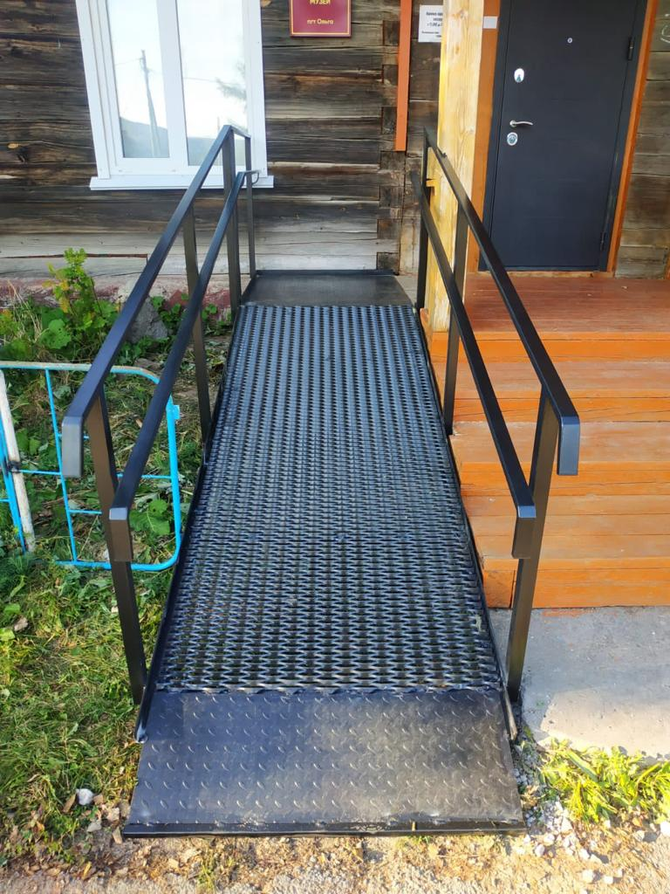
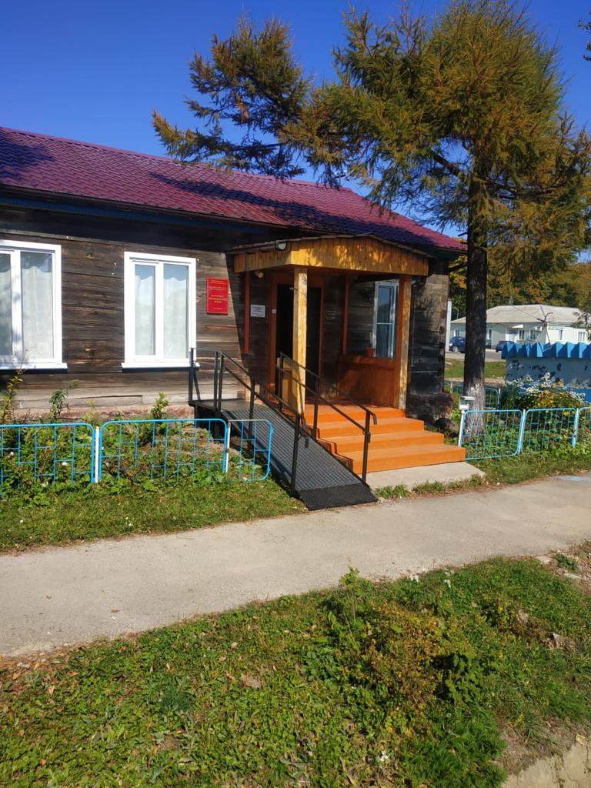
Создание туристической
Адаптация входа в здание историко-краеведческого музея в пгт Ольга
На адаптацию входа в здание историко-краеведческого музея было потрачено 93 300 руб.

Slide 5
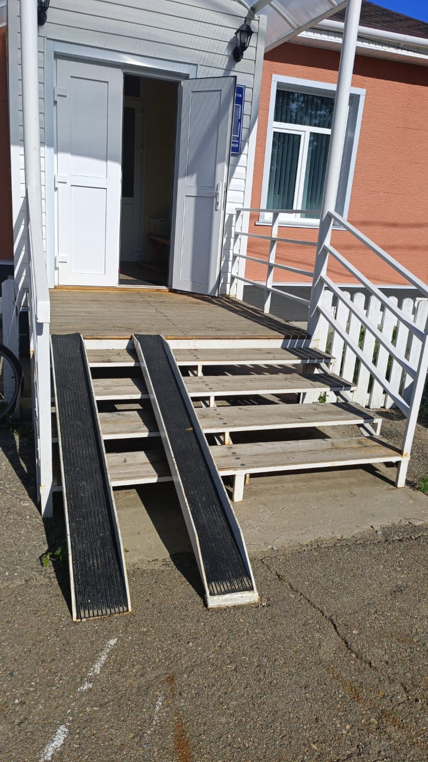
Адаптация входа в здание Детской школы искусств
В рамках Национального проекта «Культура» был произведен капитальный ремонт здания муниципального бюджетного учреждения дополнительного образования Детская школа искусств пгт Ольга, благодаря которому был адаптирован вход в здание.
Общая стоимость проекта составила
5 917 330 руб.

